Slide 1

软件体系结构
SSE 科大 青鼎
dingqing@ustc.edu.cn dingqing@ustc
http://staff.ustc.edu.cn/~dingqing

Slide 2

品质属性的建筑 第二 性能

Slide 3
议程
性能
源的 刺激
刺激
环境
工件
响应
响应 措施
策略

Slide 4
性能
性能是关于时间的
基本上, 性能与系统在事件发生时需要多长时间的响应有关。
使性能复杂化的一件事是事件源和到达模式的数量。
事件可以从用户请求、来自其他系统或从系统内部到达。
事件的到达模式可以被描述为周期性的或随机的。事件也可以偶尔到达。
可以通过更改事件的到达模式来模拟多个用户或其他加载因素。

Slide 5
性能
性能是关于时间的
系统对刺激的反应可以被描绘为
延迟 (刺激的到达和系统对它的反应之间的时间)
在处理的最后期限 (例如, 在发动机控制器, 燃料应该点燃时, 气缸处于一个特定的位置, 从而引入一个处理截止日期)
系统的吞吐量 (例如, 系统在第二个过程中可以处理的事务数)
响应的抖动 (延迟的变化)
由于系统太忙而无法响应而未处理的事件数
由于系统太忙而丢失的数据

Slide 6
性能
刺激的源泉。
刺激从外部 (可能是多个) 或内部来源到达。
刺激。
刺激是事件到达。到达模式可以被描述为周期性的、随机的或零星的。
工件。
工件始终是系统'的服务。
环境。
系统可以处于各种操作模式, 如正常、紧急或过载。

Slide 7
性能
响应。
系统必须处理到达的事件。这可能会导致系统环境发生变化 (例如, 从正常到重载模式)。
响应措施。
响应措施是处理到达事件所需的时间 (必须处理事件的延迟或截止时间), 这一时期的变化 (抖动), 可在特定时间间隔内处理的事件数 (吞吐量), 或者描述无法处理的事件 (小姐率, 数据丢失).

Slide 8
性能
可能的值
许多独立的来源之一, 可能是从系统内部
定期事件到达;零星事件到达; 随机事件到达
系统
正常模式;重载模式
处理刺激;更改服务级别
延迟、截止时间、吞吐量、抖动、丢失率、数据丢失
方案源的一部分
刺激
工件
环境响应
响应措施

Slide 9
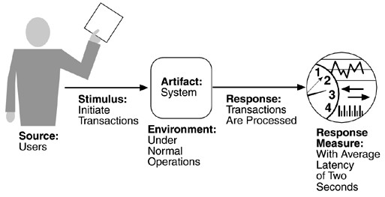
性能

Slide 10
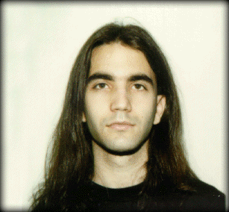
一个情况 下的性能 优化
Bt –
BitTorrent,在短 Bt
开发 的 Bram 科恩 在 2002
Bram 科恩 进入 SNYU 在 1993
Bram 发布 BT 在 2002年, 但它不是那么有吸引力在那个时候
在 2003年5月, Bram 出版了一篇 5-‐‑page 的论文关于‐‑to-‐‑Peer 系统经济研讨会, 2003
本文多次被引用
现在, BT 及其各种修改版本 (如 BitComet 和比特精灵) 一直是用户的重要常用工具。

Slide 11
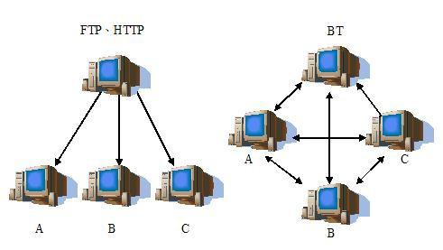
Bt
高速度 下载
10

Slide 12
Bt
Ftp
种子无法脱机, 直到所有客户端都完成下载文件
带宽的成本是单边的。种子的上传带宽将成为瓶颈
Bt
一旦客户完成下载整个种子, 它是一个新的种子。那么原始种子可能是离线的。
当未生成新种子时, 原始种子甚至可以脱机。
如果种子将文件分成10段, 并将段1‐‑3到 B, 7-‐‑10到 C, 则种子可以从联机切换到离线, 因为 A、B 和 C 可以彼此下载段。
BT 降低种子的工作量, 延长种子的寿命
如果原来的种子叶, 和 A, B, C 自愿成为一个新的种子, 文件仍然是可下载的。

Slide 13
Bt
BT 的成分
跟踪
记录所有下载成员的名称和网络位置
洪流
记录跟踪器的位置和所有段的名称
一个新的成员需要先获得一个洪流, 然后通过从洪流中获取的信息得到跟踪器。
最稀有的第一个政策
为了加快下载速度, 每个成员将分享最稀有的部分给其他人。
例如, 如果用户 A 有段 1, 2, 3, 用户 B 有段 2, 4, 5, 用户 C 有段 1, 3, 5, 那么最稀有的部分是4。如果某个成员想与用户 B 共享段, b 将更愿意向他发送段4。

Slide 14
Bt
BT 的成分
窒息政策
如果文件非常流行, 将有数以千计的用户希望下载它。
用户 A 是下载此文件的成员之一。他必须收到许多分享部分的请求。
但他的带宽有限。他只能并发共享段到其他4用户。
他不得不拒绝大部分的请求。如何拒绝？
窒息的政策: unchoke 4 最快的用户谁分享段给我。
乐观 Unchoking
每30秒, BT 都会随机选择一个用户并向他发送数据。
发现潜在的快速成员。

Slide 15
Bt– 性能优化实例
解剖 BitTorrent：五月的激流生活
–（1）Bt檔案往往會有闪光人群情形: 分享開始的前幾天會湧入大量人潮, 然而高潮退去後人也散得快。
–（2) 下載的速度呈現 "多數人下載慢, 極少數人下載速度超快" 的情形; 不過即使 "多數人下載慢" 下載的平均速度仍然比Ftp快上不状语。根據實驗, 平均下載速度是240K，90%的人速度不會超過520K。 有極少數的人下載速度會達到每秒3000K以上。
–（3) 檔案的存活天數難以從檔案分享十天後的狀況來預測: 紐西蘭學生嘗試著去預測檔案存活天數, 不過失敗了。後面我們會看到另外一篇纸是如何成功預測的。

Slide 16
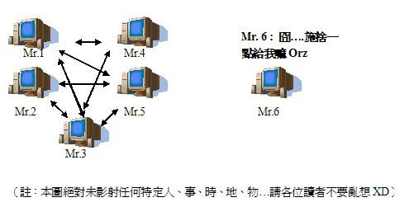
Bt
BitTorrent-‐‑Like 对等‐‑to ‐‑Peer 网络建模与性能分析
UIUC Sirkant 和 r 东屿
在 2004年, SIGCOMM
流体模型
免费骑马

Slide 17
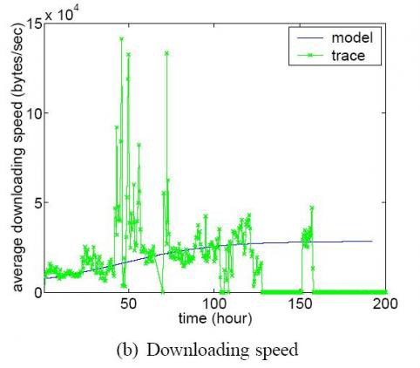
Bt
测量 分析 和 建 模 的 BitTorrent-‐‑like 系统。
–最快速度的下载:50小时释放后的 文件

Slide 18
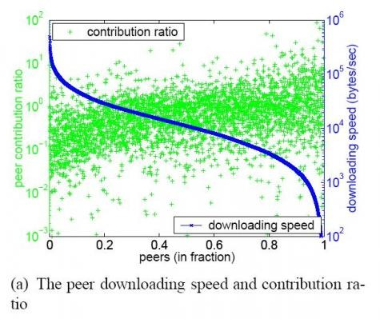
Bt
BitTorrent-‐‑like 系统的测量、分析和建模。
–BT 的缺陷: 下载速度不'不反映上传速度之间的差异

Slide 19
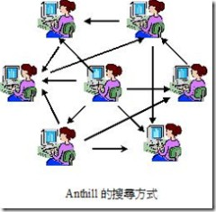
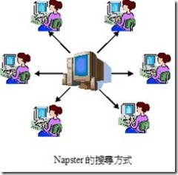
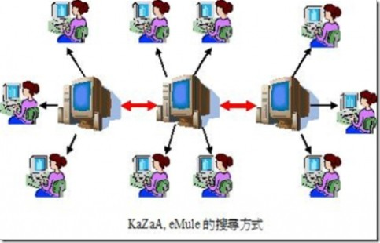
Bt
为什么 不要 Bt 提供 搜索？

Slide 20
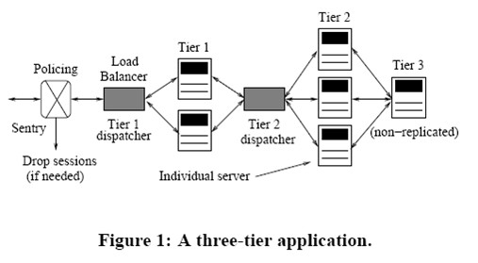
性能 分析
多‐‑Tier 网络服务的分析模型及其应用
–Bhuvan Urgaonkar, 乔瓦尼 Pacificiy, Prashant 谢诺伊, 麦克 Spreitzery, 托比亚斯·阿赛尔 Tantawiy

Slide 21
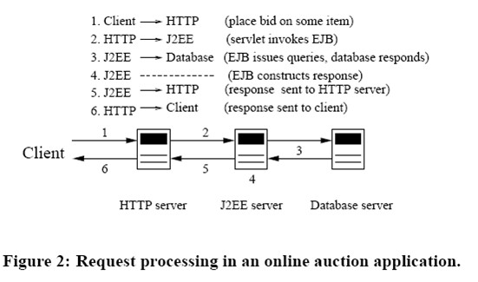
性能 分析
多‐‑Tier 网络服务的分析模型及其应用
–Bhuvan Urgaonkar, 乔瓦尼 Pacificiy, Prashant 谢诺伊, 麦克 Spreitzery, 托比亚斯·阿赛尔 Tantawiy
20

Slide 22
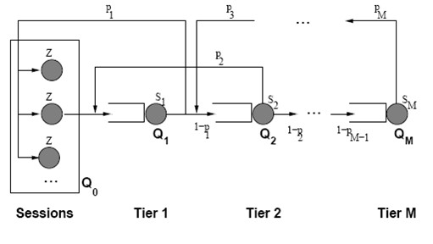
性能 分析
多‐‑Tier 网络服务的分析模型及其应用
–Bhuvan Urgaonkar, 乔瓦尼 Pacificiy, Prashant 谢诺伊, 麦克 Spreitzery, 托比亚斯·阿赛尔 Tantawiy

Slide 23
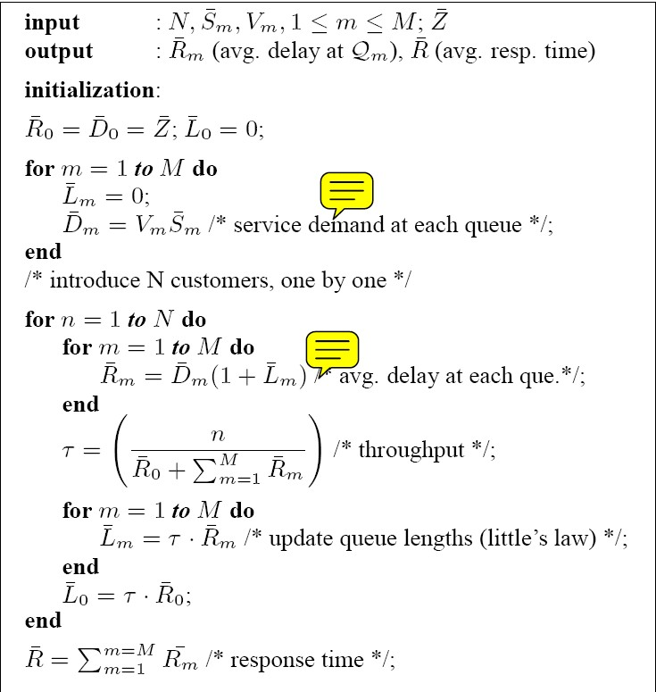
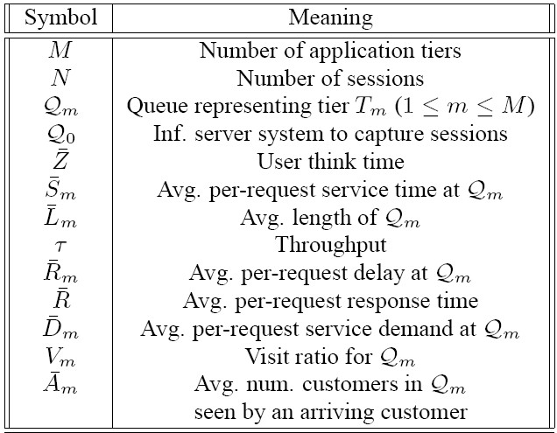
性能 分析

Slide 24
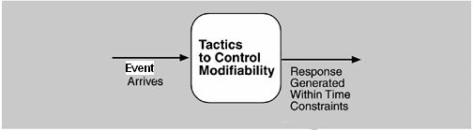
性能 策略
性能策略的目标是在某个时间限制内生成对到达系统的事件的响应。
该事件可以是单个或流, 并且是执行计算的请求的触发器。
它可以是消息的到达、时间间隔的失效、检测系统环境中状态的重大变化等。
系统处理事件并生成响应。性能策略控制生成响应的时间。
延迟是事件到达和生成响应之间的时间。
绩效策略目标

Slide 25
性能 策略
事件到达后, 无论是系统对该事件进行处理或该由于某种原因, 处理被阻止.
这将导致响应时间的两个基本贡献者:资源消耗.和阻塞时间
资源消耗。
资源包括 CPU、数据存储、网络通信带宽和内存, 但它还可以包括由特定系统定义的实体。
事件可以是不同的类型 (正如刚才所列举的), 每个类型都经过处理序列。

Slide 26
性能 策略
阻塞的时间。
由于资源不可用, 或者由于计算依赖于尚未可用的其他计算的结果, 因此可以阻止计算使用资源。
争夺资源。
资源的可用性。
依赖于其他计算。
有了这一背景, 我们将转向我们的三种策略类别:资源需求、资源管理和资源仲裁.

Slide 27
性能战术-资源 需求
事件流是资源需求的源泉。
需求的两个特征是资源流中事件之间的时间 (请求在流中的频率) 以及每个请求占用的资源的多少。
减少延迟的一种策略是减少处理事件流所需的资源.执行此操作的方法包括以下内容。
提高计算效率.
减少计算开销。
减少延迟的另一种策略是减少处理的事件数.这可以用两种时尚之一来完成。
管理事件率
控制采样频率。

Slide 28
性能战术-资源 需求
减少或管理需求的其他策略包括控制资源的使用。
绑定执行时间.对用于响应事件的执行时间进行限制。有时这是有意义的, 有时它不这样做。对于迭代的数据‐‑dependent 算法来说, 限制迭代的次数是实现边界执行时间的一种方法。
绑定队列大小.这将控制排队到达的最大数量, 因此可用于处理到达者的资源。

Slide 29
性能 策略资源 管理
尽管对资源的需求可能无法控制, 但这些资源的管理会影响响应时间。
一些资源管理策略是:
引入并发。
维护数据或计算的多个副本。
增加可用资源。

Slide 30
性能战术-资源 仲裁
每当有资源争用时, 都必须安排资源。将安排处理器、安排缓冲区和安排网络。
建筑师的目标是了解每个资源的使用特点, 并选择与之兼容的调度策略。
从概念上讲, 调度策略有两个部分:优先级分配和调度.
–计划的竞争标准包括优化资源利用率, 要求重要性, 最大限度地减少使用的资源数量, 最大限度地减少滞后时间, 最大限度地提高吞吐量, 防止饥饿以确保公平性等等。建筑师需要了解这些可能相互冲突的标准以及所选择的策略对满足它们的影响。

Slide 31
性能战术-资源 仲裁
只有在分配给它的资源可用时, 才能调度高‐‑priority 事件流。有时这取决于预先‐‑empting 资源的当前用户。
可能的抢占选项如下所示:随时可能发生;只能在特定的预‐‑emption 点发生;和执行过程不能预先‐‑empted.
一些常见的调度策略有:
第一‐‑in/第一‐‑out。
FIFO 队列将所有资源请求视为相等, 并依次满足它们。
FIFO 队列的一种可能是, 一个请求将被卡在另一个需要很长时间才能生成响应的要求后面。
只要所有的请求都是真正平等的, 这不是问题, 但如果某些请求比其他要求更优先, 那就成问题了。
30

Slide 32
性能战术-资源 仲裁
固定‐‑priority 计划。
固定‐‑priority 计划将每个资源请求源指定为特定的优先级, 并按该优先级顺序分配资源。
这一策略为更高‐‑priority 的请求提供了更好的服务, 但它承认‐‑priority 的可能性很低, 但很重要, 因为它被卡在了一系列更高‐‑priority 的请求后面, 因此需要使用任意长的时间来进行服务。
三共同的优先次序战略是
语义重要性
期限单调。
单调率。

Slide 33
性能战术-资源 仲裁
动态优先级调度:
循环.循环是一种调度策略, 用于对请求进行排序, 然后在每个分配可能性下, 按该顺序将资源分配给下一个请求。一个特殊形式的圆罗宾是一个循环执行, 分配的可能性是在固定的时间间隔。
最早的截止日期优先.最早的截止日期首先根据待定的请求在最早的截止时间内分配优先级。
静态调度.循环执行计划是一种调度策略, 其中的预‐‑emption 点和分配到资源的顺序是离线确定的。

Slide 34
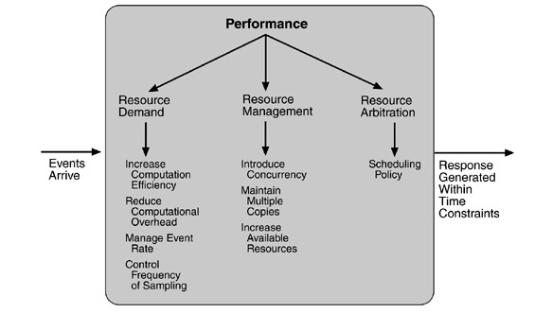
性能 策略-总结

Slide 35
PRoJ电子邮件Ct
假设您需要提高您的 SNS 网站的性能。请从以下方面描述您的设计:
如果您的 SNS 网站被部署到一个集群中, 您想采用什么策略来提高计算资源的利用率？
您认为哪些策略适合您的 SNS 网站以减少资源争用？
根据您为 SNS 网站设计的功能, 请给出您的资源仲裁调度策略。

